Slide 1
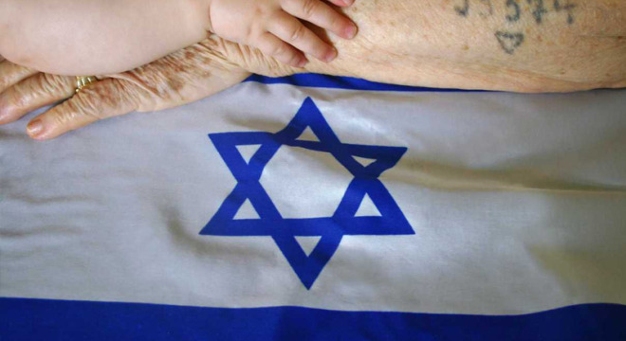
Память о Холокосте необходима, чтобы наши дети никогда не были жертвами, палачами или равнодушными наблюдателями. И.Бауэр

Slide 2
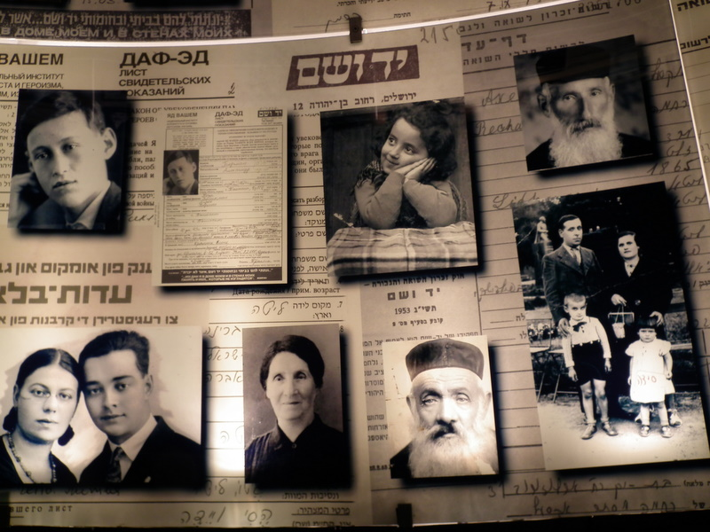

Slide 3
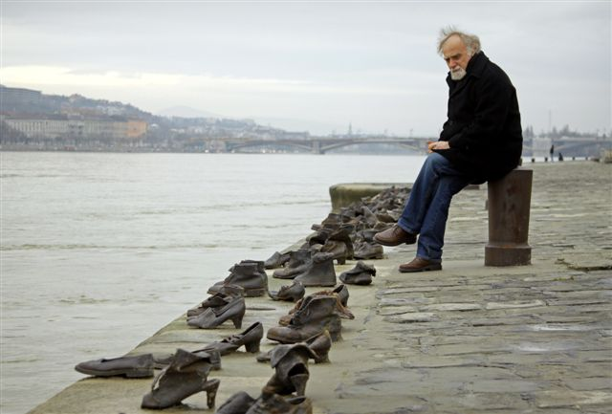
Будапешт. Память жертвам Холокоста. Венгерский скульптор -Дьюла Пауэр.

Slide 4
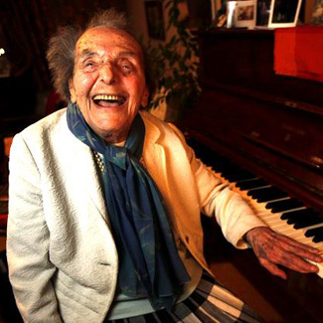
«Я пережила много войн и много раз теряла все, в том числе моего мужа, мою маму, моего любимого сына. Но жизнь все равно прекрасна, и в ней есть много того, чему можно радоваться и чему учиться. В моей жизни нет ни времени, ни места для пессимизма и ненависти. Я люблю людей, люблю всех. Я люблю общаться с людьми. Мне интересна жизнь других людей. А музыка – это чудо. Для меня она больше, чем мелодия. Музыка всегда делала меня счастливой. Музыка – это островок мира, красоты и любви. В трудное время она дала мне надежду, стала для меня религией».
Элис Герц-Соммер

Slide 5
http://muzbaron.com/dll/Еврейская%20песня еврейская песня
http://download-sounds.ru/metronom/ метроном
www.youtube.com

